Slide 1

Early stage diabetes – risk predictions
Igor Santos Silva

Slide 2
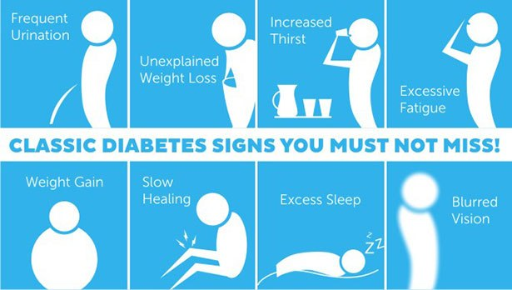
Motivação
Diabetes é uma doença causada pela produção insuficiente ou má absorção de insulina, hormônio que regula a glicose no sangue e garante energia para o organismo;
O projeto tem como objetivo desenvolver um modelo para classificar se o paciente terá ou não diabetes, com base em variáveis como por exemplo, obesidade, gênero, idade, polifagia e polidipsia.

Slide 3
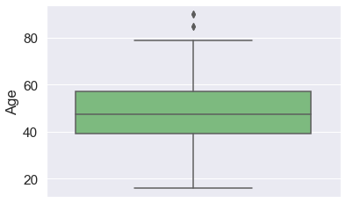
Descrição dos dados
O dataset contém 520 registros com 17 colunas. Nenhum dos registros está com campos vazios;
Dessas 17 colunas, 16 são variáveis binárias e uma contínua que é a idade do paciente (“Age”);
A média de idade dos pacientes é de 48 anos. No entanto, há dois pacientes com idade iguais a 85 e 90 anos que podem ser considerados outliers;
No projeto, devido a escassez de dados optou-se por manter esses registros no dataset;

Slide 4
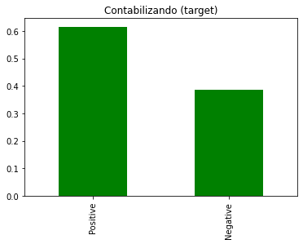
Descrição dos dados
Avaliando o target, observamos que os registros estão desbalanceados. Há uma maior quantidade de casos positivos na razão de 1,6:1;
Foi identificada a necessidade de um tratamento dos dados para que a classificação não fique enviesada. Esse tratamento foi feito no modelo escolhido para que as classes fiquem balanceadas;
Cerca de 62% dos pacientes estão com diagnóstico positivo.

Slide 5
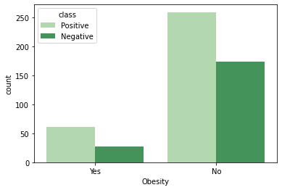
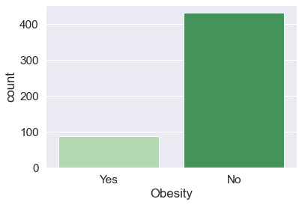
Descrição dos dados
Algumas constatações podem ser identificadas ao analisar os gráficos das variáveis explicativas;
Observa-se uma maior proporção de pessoas não obesas com diagnóstico positivo para diabetes, embora, saibamos que a proporção de pessoas não obesas no geral é maior.
Isso pode está ocorrendo, principalmente, porque a maioria dos pacientes não é obeso.

Slide 6
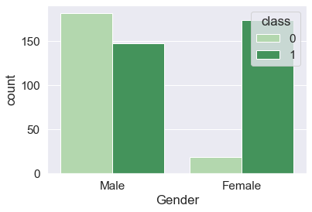
Descrição dos dados
Embora o número de homens no dataset seja maior, a proporção de mulheres com diagnóstico positivo é superior ao dos homens.

Slide 7
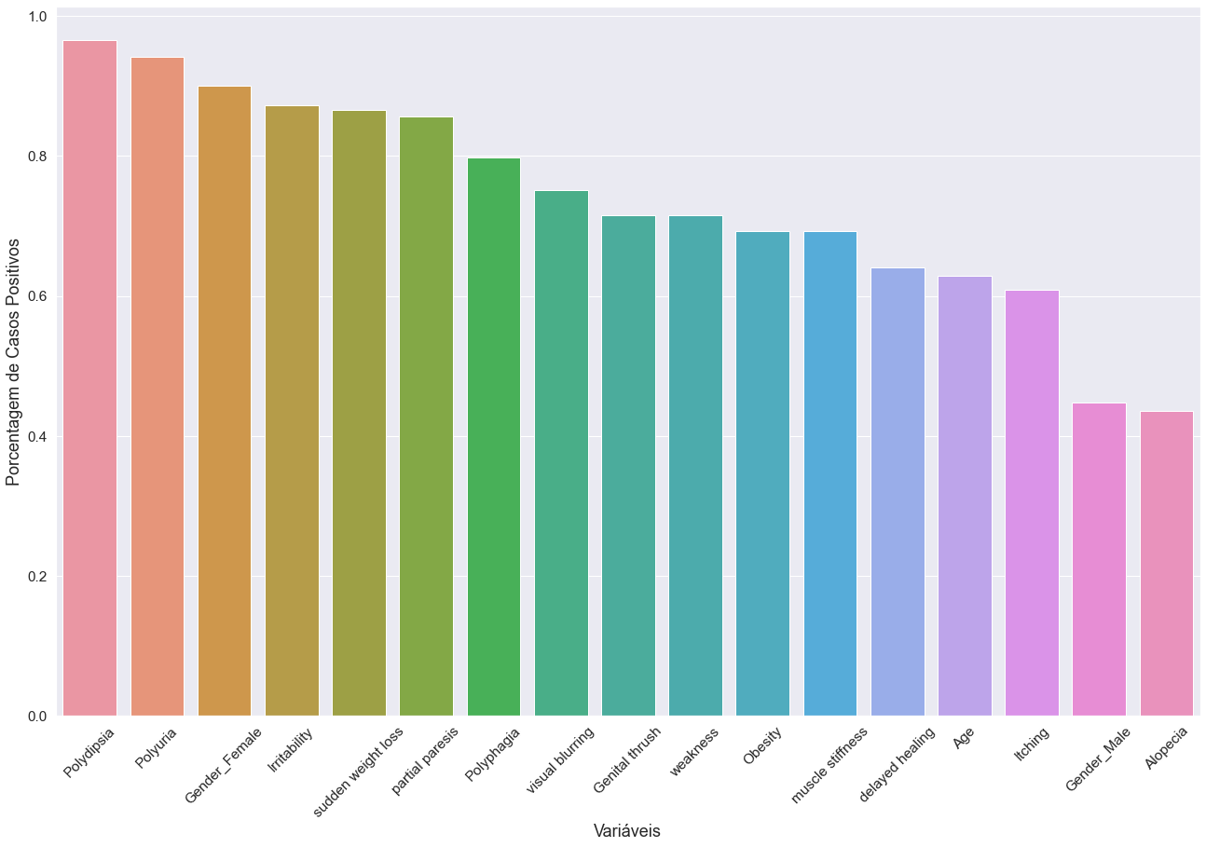
Descrição dos dados
Avaliando todas as variáveis quanto a proporção de casos positivos podemos constatar que as variáveis que a “Polydipsia”, “Polyuria” e o “Gênero - Feminio” são as variáveis que mais contribuem para diagnósticos positivos.
Os casos de alopecia são os que estão menos relacionados ao digagnóstico positivo de diabetes. Resultado similar foi identificado na correlação dessas variáveis

Slide 8
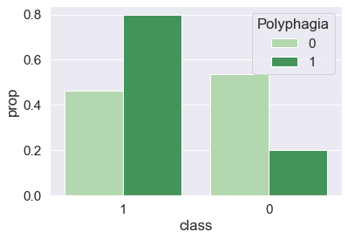
Descrição dos dados
Foi observado, também, a chance de um homem com idade inferior a 40 anos de ter um diagnóstico positivo de diabetes;
Cerca de 35% dos homens nessas condições tem chance de ter um diagnóstico positivo;
Além disso, observa-se que, aproximadamente, 80% das pessoas que possuem Polyphagia tem o diagnóstico positivo para diabetes, embora, a sua importância no diagnóstico como visto, anteriormente, não seja tão alto.

Slide 9
Descrição dos dados
Foi observado, também, a chance de um homem com idade inferior a 40 anos de ter um diagnóstico positivo de diabetes;
Cerca de 35% dos homens nessas condições tem chance de ter um diagnóstico positivo;
Além disso, observa-se que, aproximadamente, 80% das pessoas que possuem Polyphagia tem o diagnóstico positivo para diabetes, embora, a sua importância no diagnóstico como visto, anteriormente, não seja tão alto.

Slide 10
Modelagem dos dados
Após análise das variáveis foram feitas algumas considerações para seleção das mais importantes, retirando as 5 que menos são importantes em relação ao diagnóstico de diabetes:
'Polydipsia', 'Polyuria', 'Gender_Female', 'sudden weight loss', 'partial paresis', 'Irritability', 'Polyphagia', 'Alopecia', 'visual blurring', 'weakness', 'Genital thrush'
Além disso, os valores das variáveis foram transformadas da seguinte forma, para serem utilizadas no modelo:
Valor Original | Valor Transformado
Positive | 1
Negative | 0
Yes | 1
No | 0
Feminino | 1
Masculino | 0

Slide 11
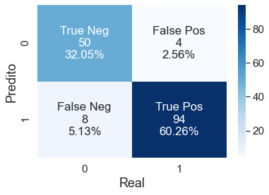
Modelagem dos dados
Os dados foram divididos em treino para o modelo e algumas amostras para verificarmos se o modelo estava com um bom desempenho;
Entre os modelos de classificação testados, o Random Forest que é um modelo de árvore de decisão, foi o que obteve a melhor acurácia 92%;
O modelo foi capaz de acertar 92% dos diagnósticos entre verdadeiros positivos e negativos;

Slide 12
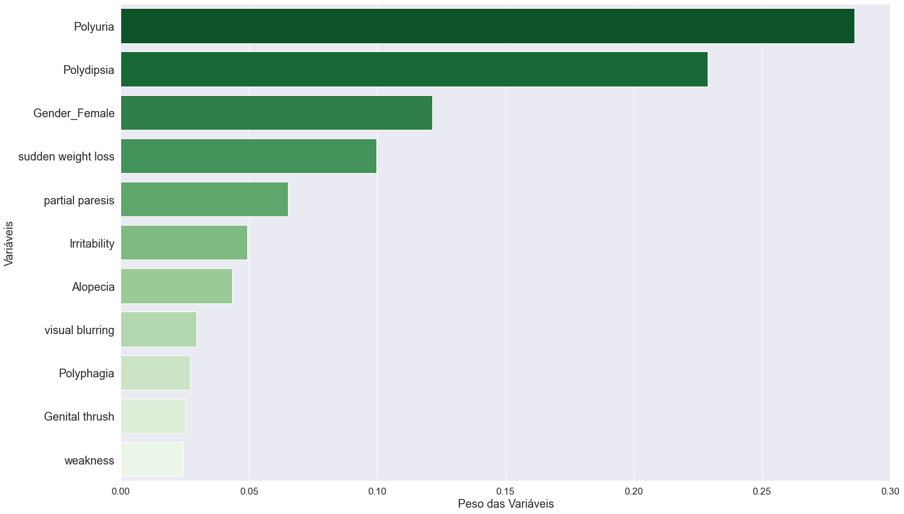

Modelagem dos dados
A maioria das variáveis identificadas com maior relação aos casos de diabetes foram similares as que o modelo indentificou como relevantes para a árvore de decisão;
Poliúria, que é a secreção excessiva de urina, e a polydipsia, que é a ingestão excessive de líquidos, são as duas mais importantes;
Esse fatores, geralmente, possuem elevada relação ao diagnóstico da diabetes;

Slide 13
Conclusões
O modelo obteve um bom desempenho. No entanto, poderá encontrar dificuldades de manter seu desempenho se a proporção de homens e mulheres for muito diferente dos dados utilizados;
Além disso, se a distribuição dos dados de pessoas com Polydpsia for alterado significante, também, poderá impactar no seu desempenho já que essa variáveis são importantes no diagnóstico;
Vale ressaltar, também, que o dataset é relativamente pequeno o que pode levar a diagnóstico incorretos conforme mais informações sejam fornecidas ao presente modelo

Slide 14

Campanha do Governo de Santa Clara (CA) – EUA para prevenção de diabetes

